Slide 1

муниципальное бюджетное дошкольное образовательное учреждение
Центр развития ребенка детский сад № 2 «Солнышко»
Г. Мирный Архангельская обл.
«Использование нетрадиционной техники конструирования из бумаги в работе с детьми старшего дошкольного возраста»
Воспитатель: Гаврилова М.В.
высш кв. кат

Slide 2

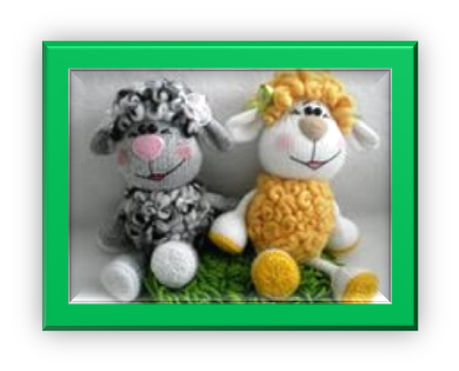
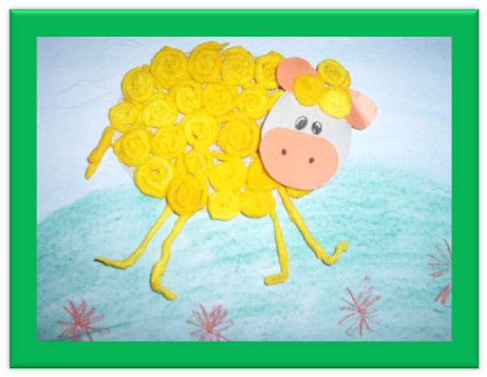
Мастер класс для педагогов
«Овечка в колечках»
в технике пейп-арт

Slide 3
Задача мастер-класса:
Познакомить и обучить новой технике работы с бумагой;
Развивать творческое воображение, мелкую моторику

Slide 4

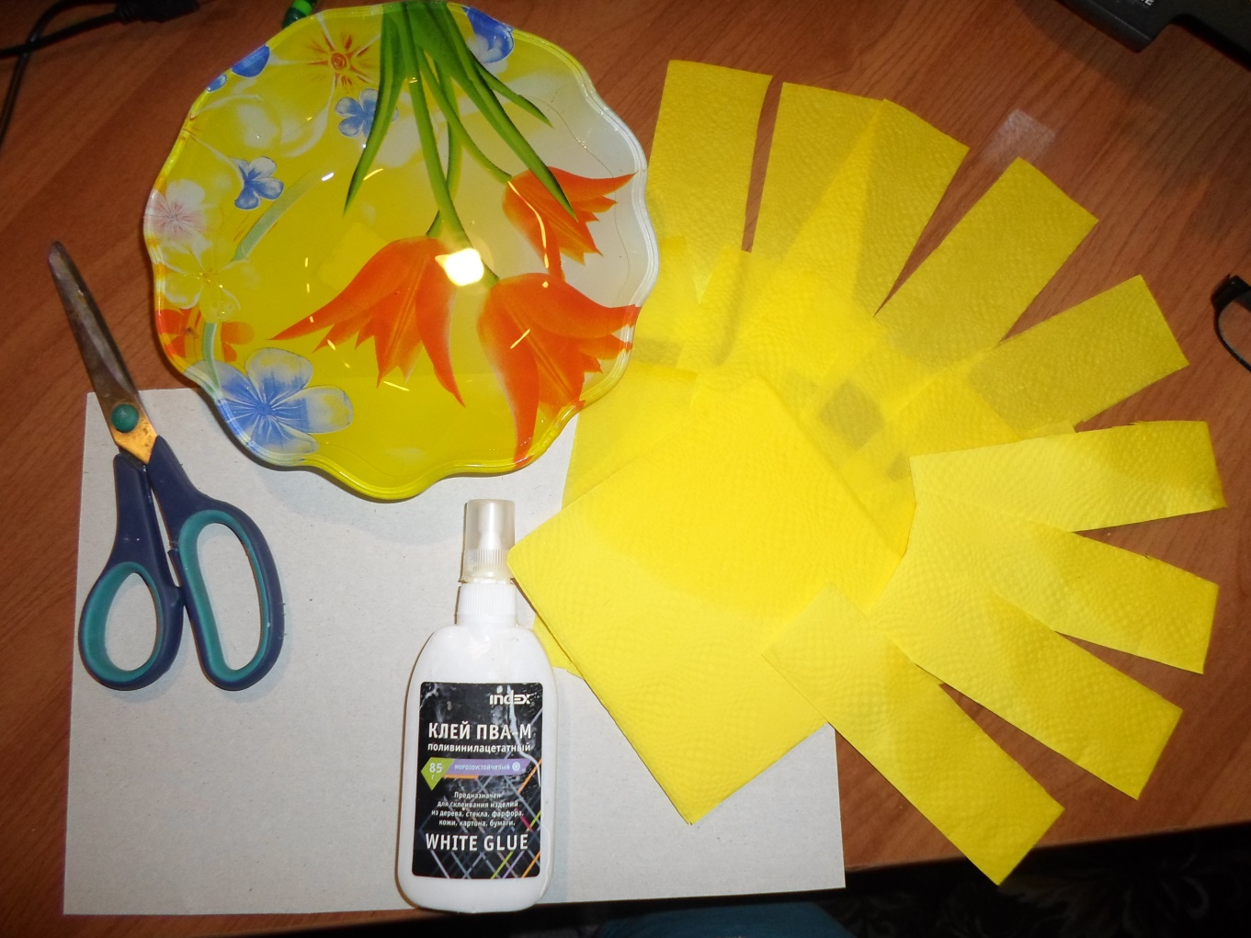
Для работы нам понадобится:
Картон, цветные салфетки, ножницы, клей ПВА. вода

Slide 5
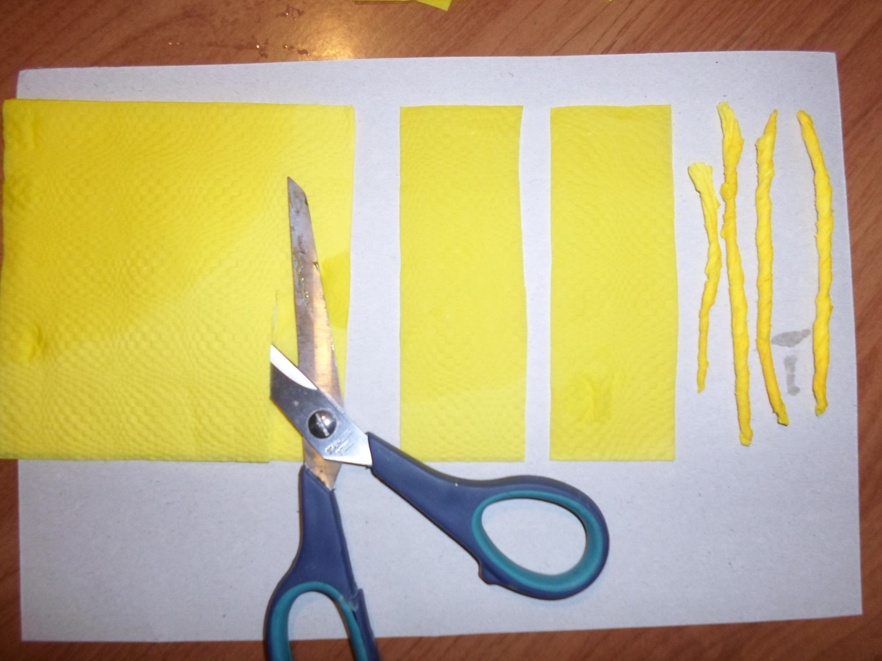
Нарезаем салфетки на полоски и скручиваем
в тугие жгутики

Slide 6
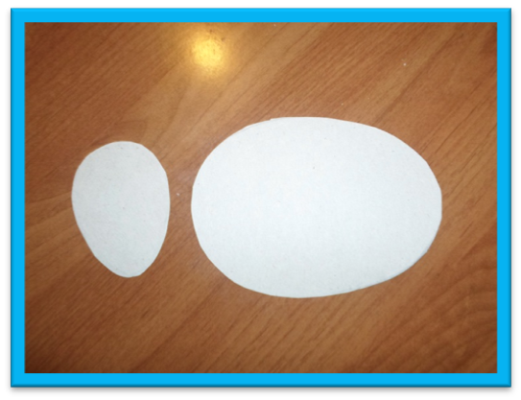
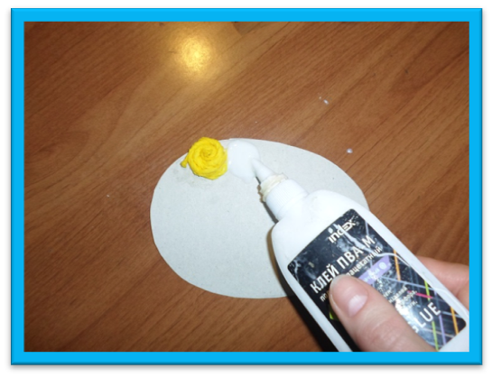
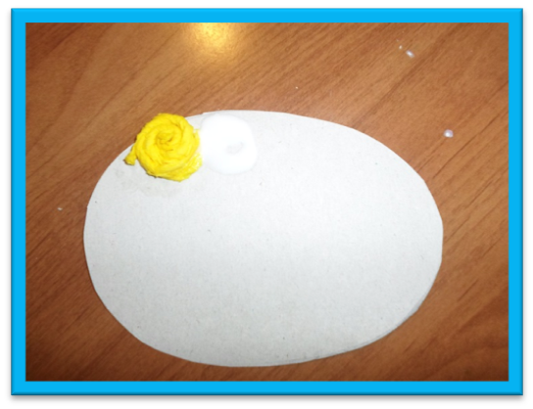
Вырезаем из цветной бумаги основу – кленовый лист
Скрученные жгутики приклеиваем к основе

Slide 7
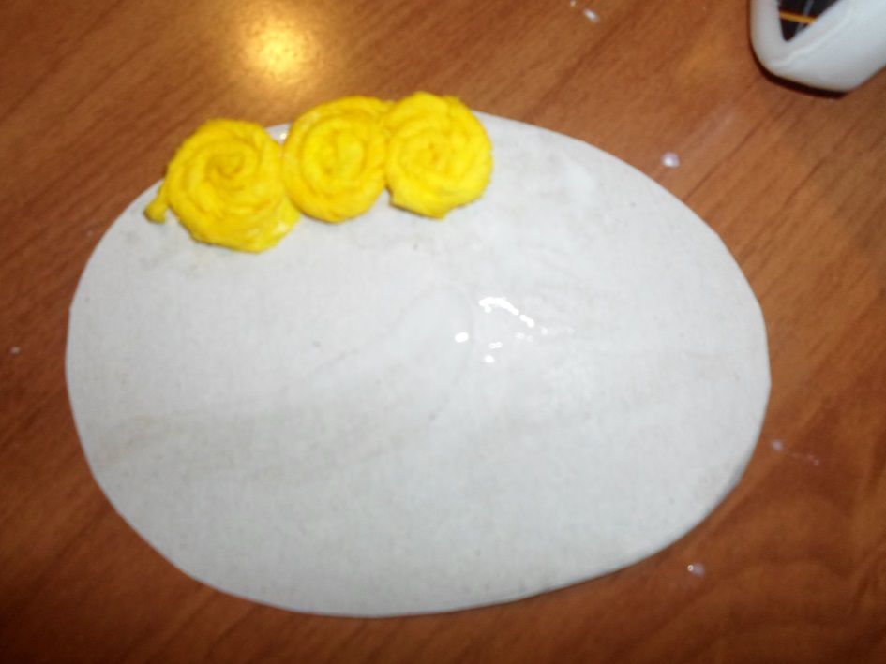
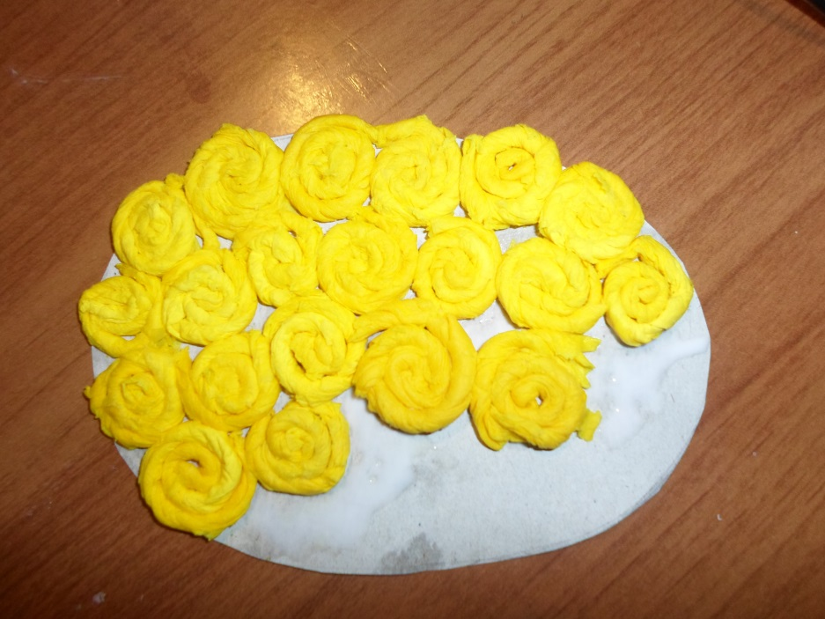
Приклеиваем скрученные жгутики к картонной основе

Slide 8
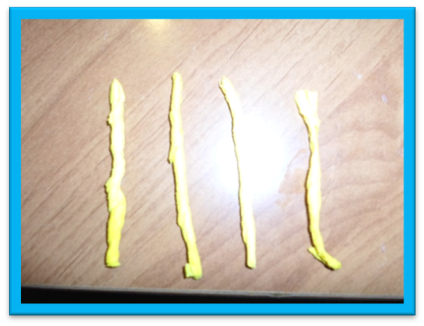
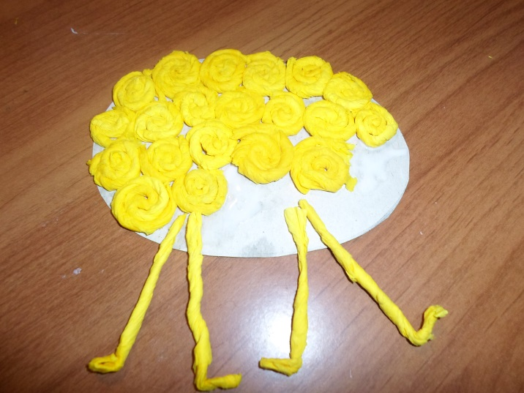
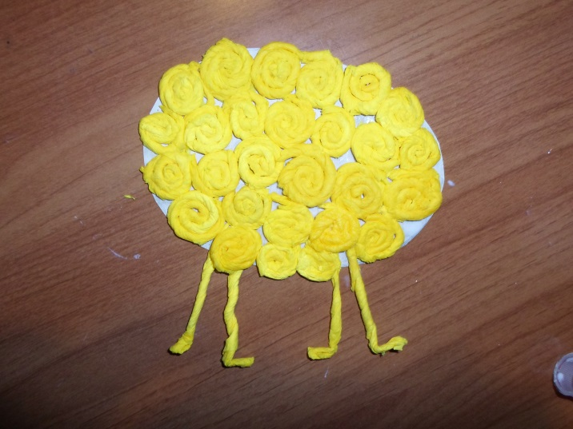
Из четырех прямых жгутиков делаем ножки и
приклеиваем их к основе

Slide 9
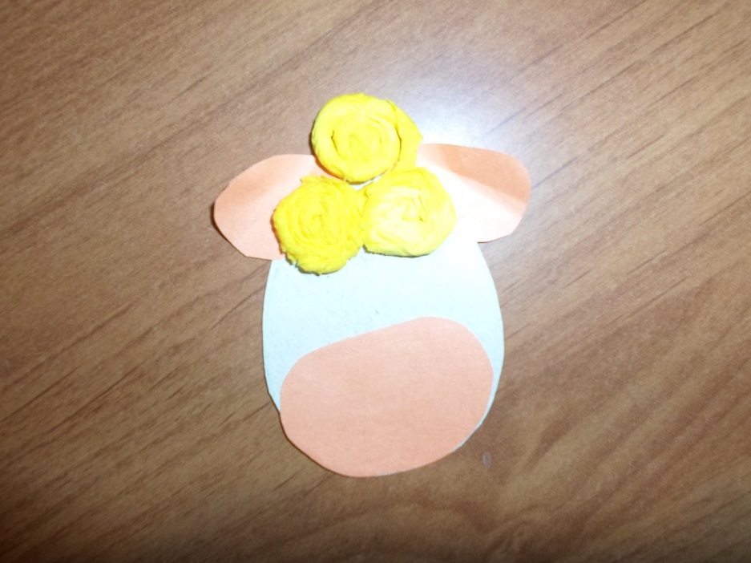
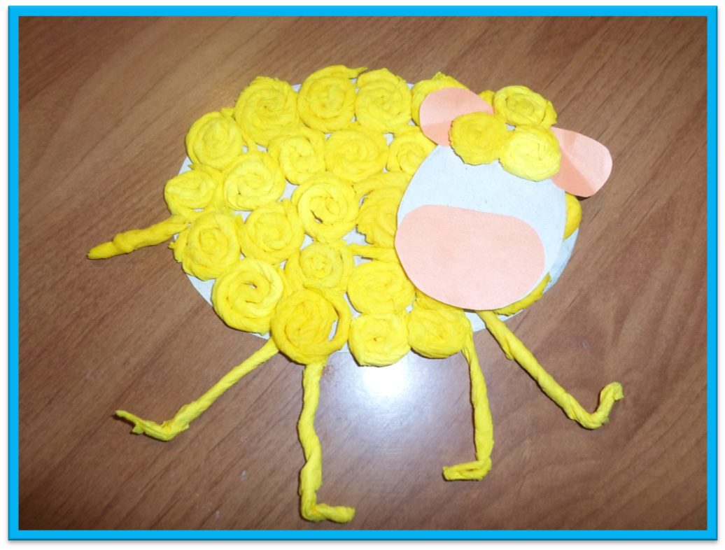
Из цветной бумаги вырезаем уши, нос и приклеиваем к голове. Так же приклеиваем свернутые жгутики

Slide 10
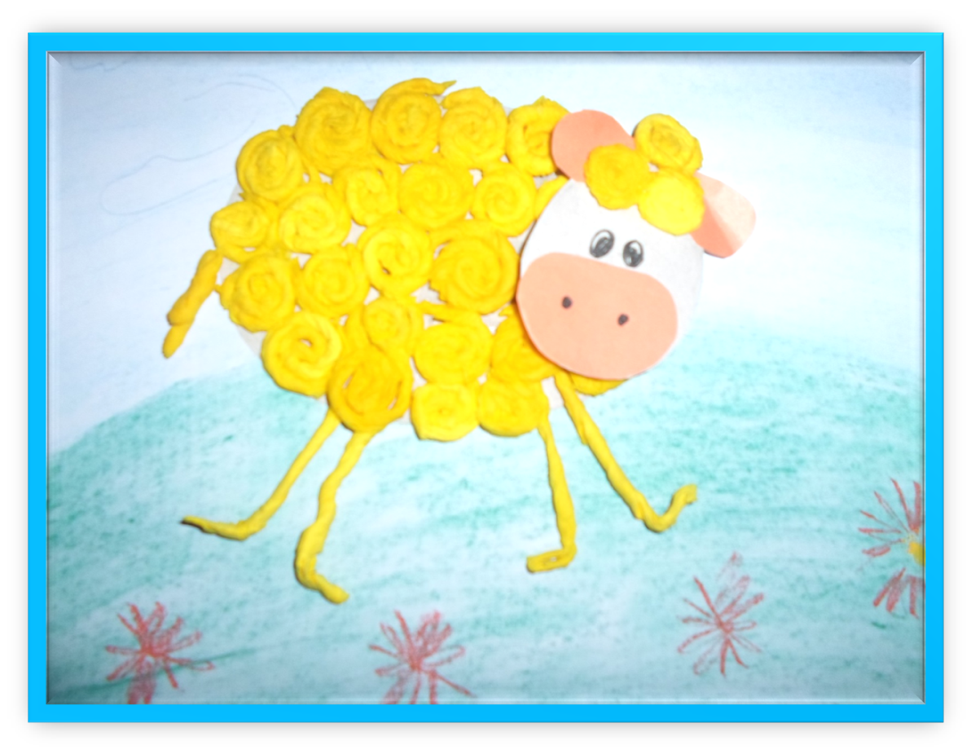
Приклеиваем глазки и получилась
Смешная овечка в забавных колечках

Slide 11
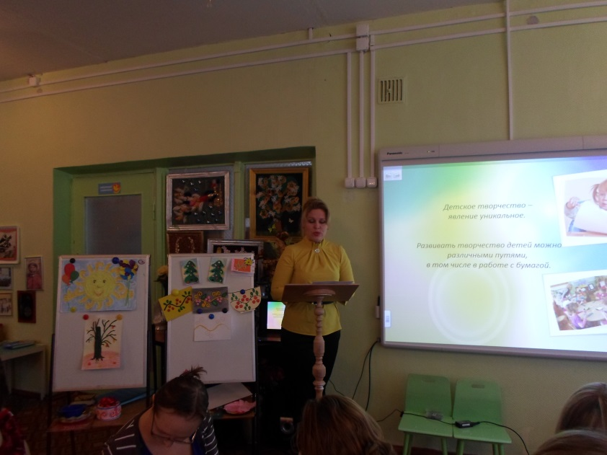
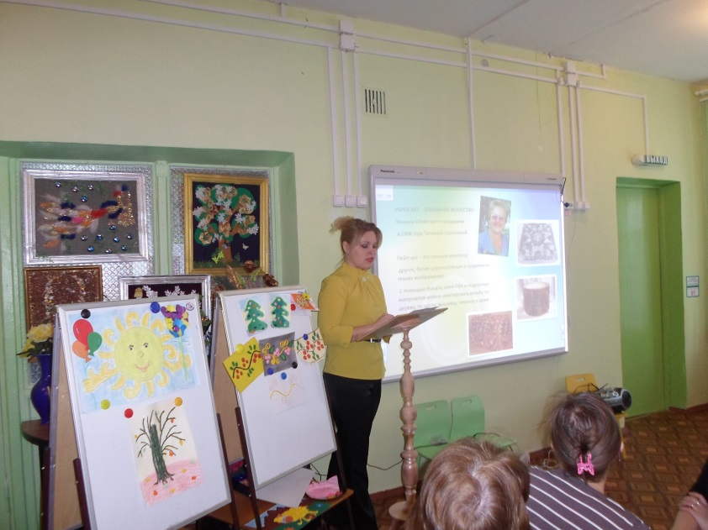
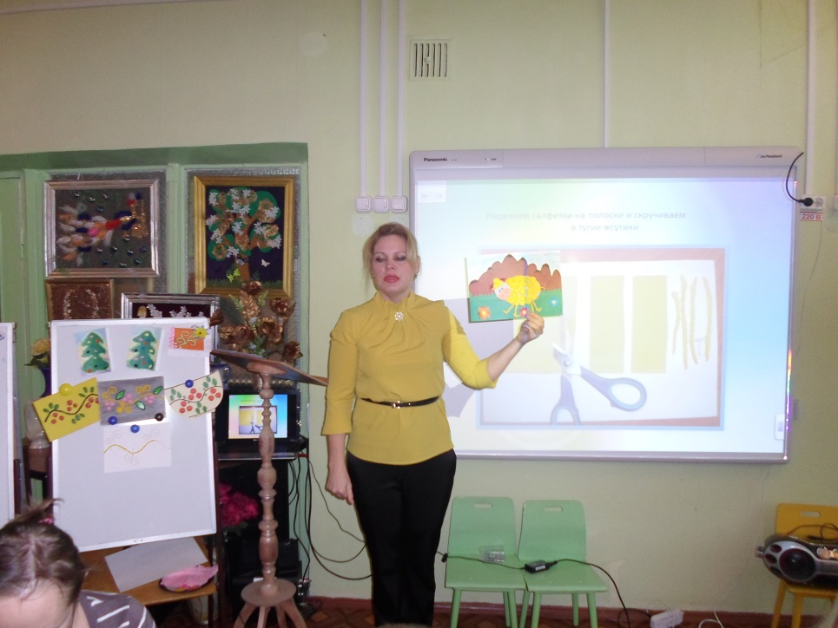

Slide 12
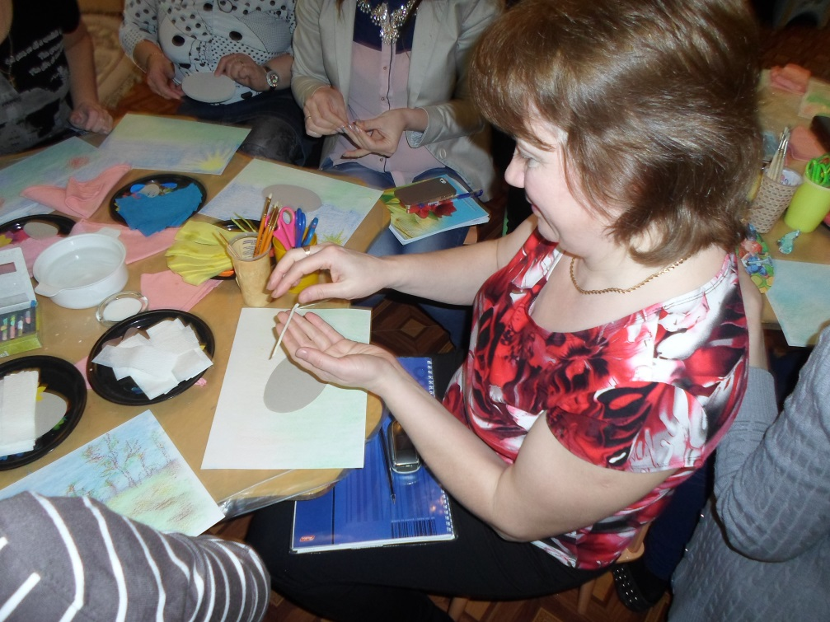
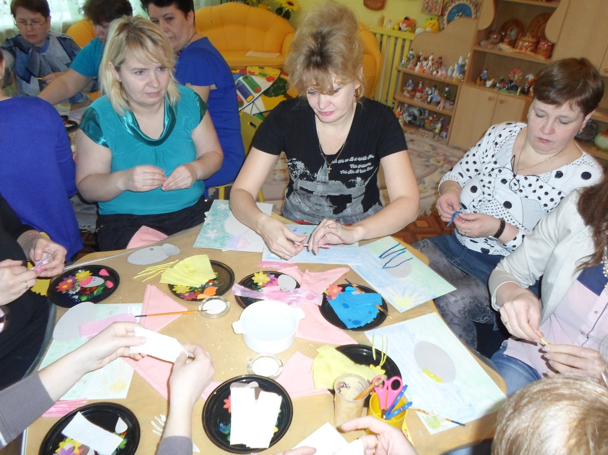
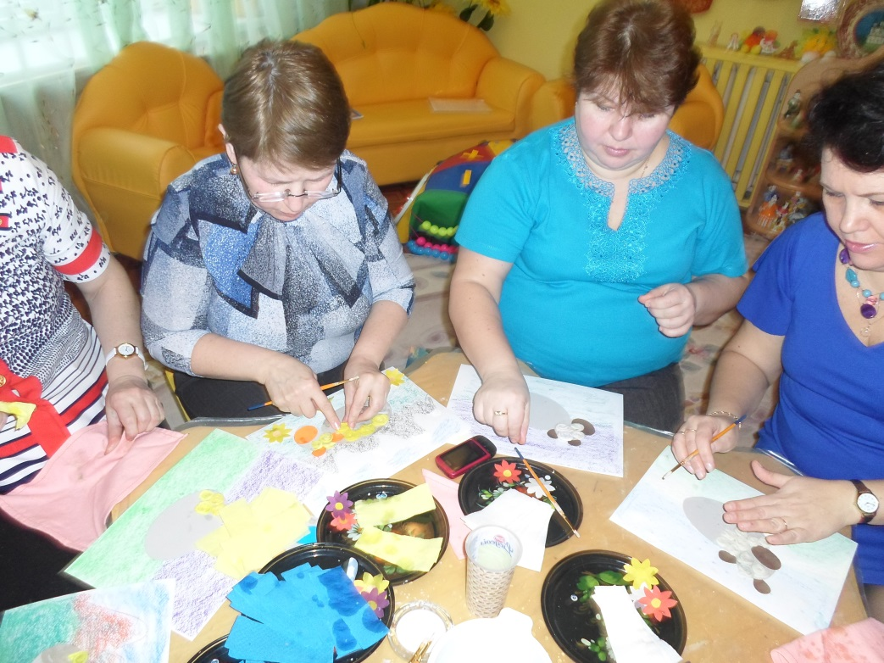

Slide 13
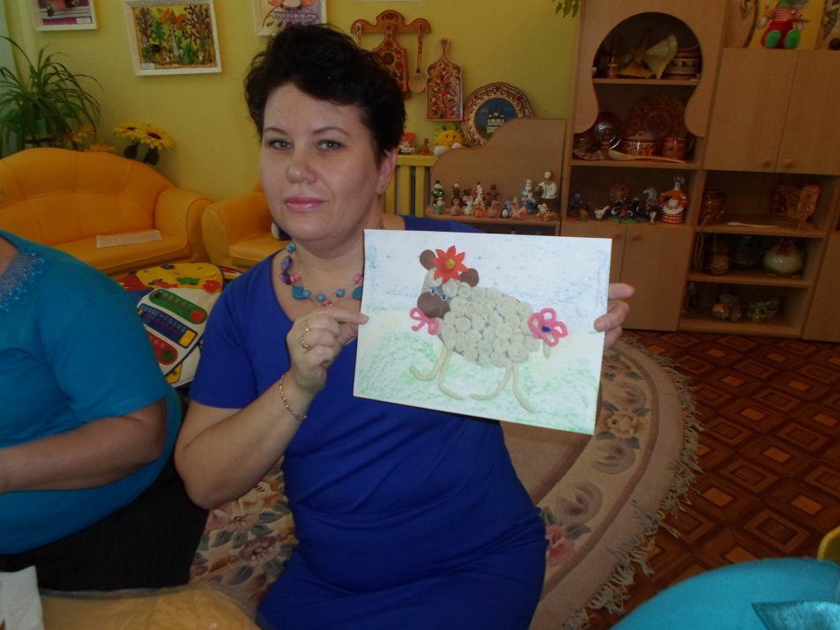
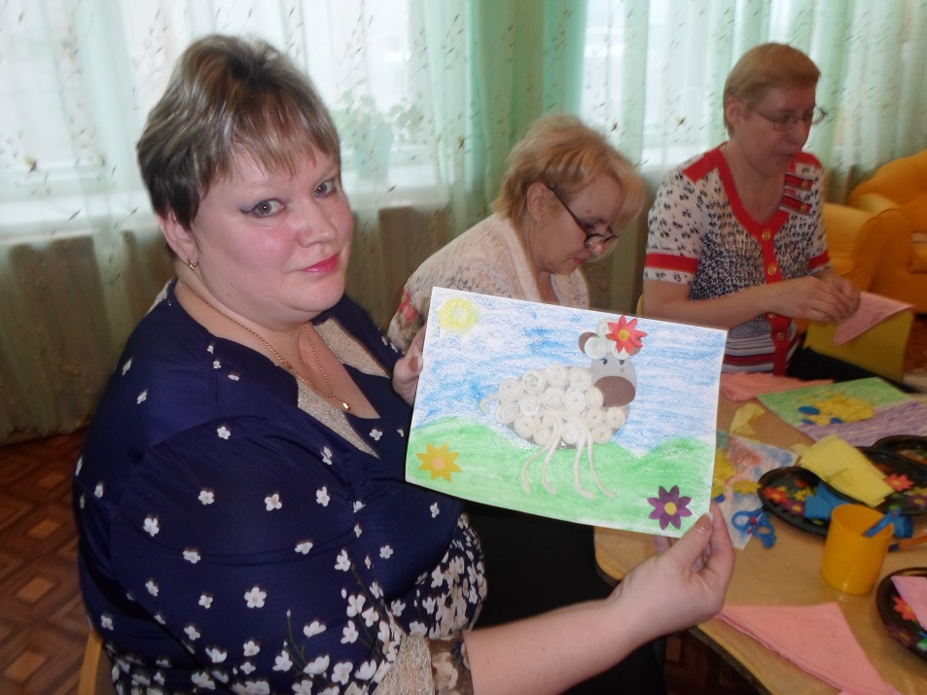
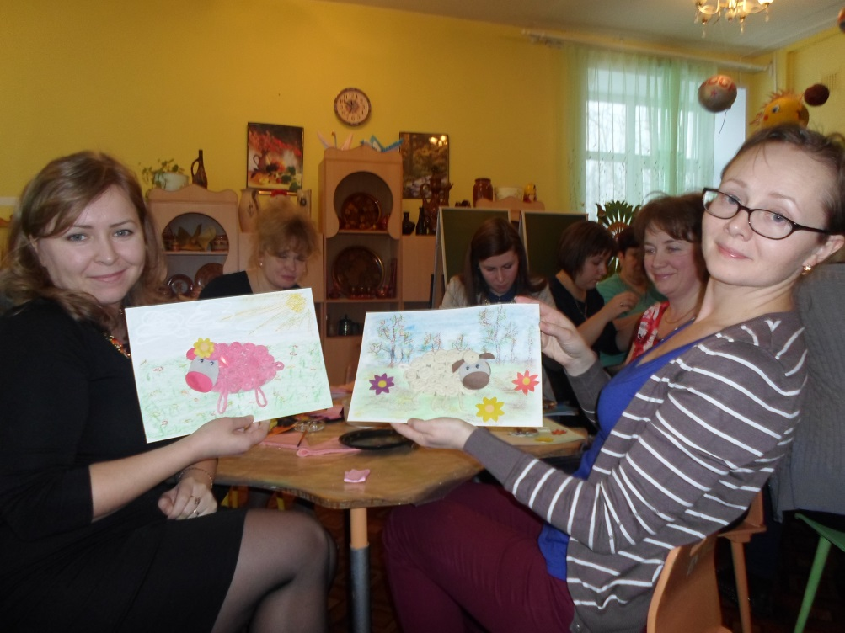

Slide 14

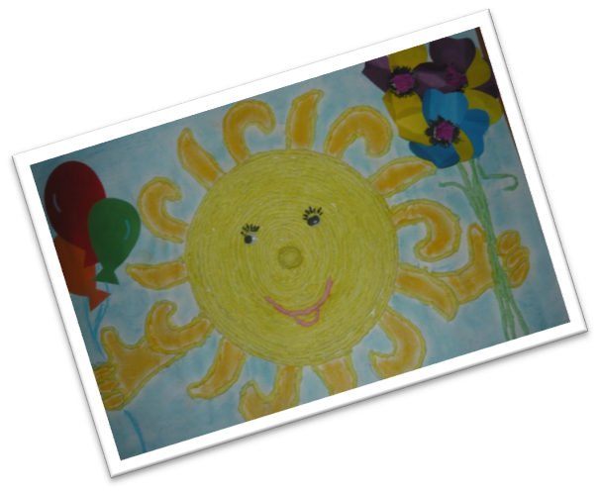
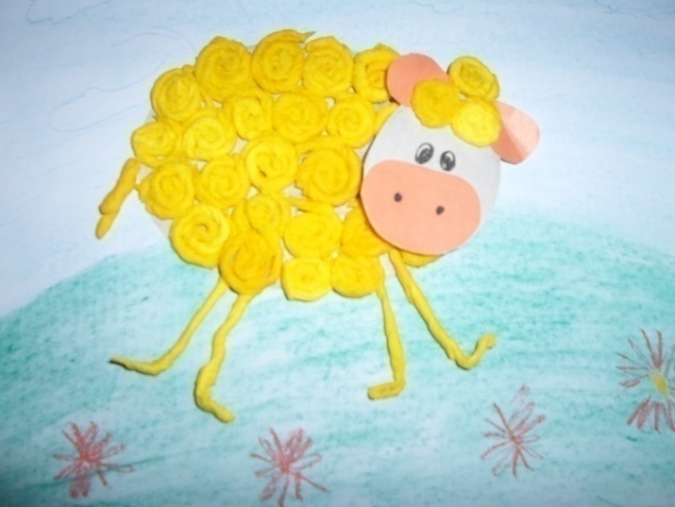
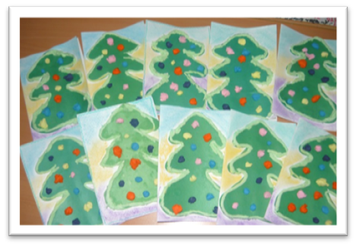
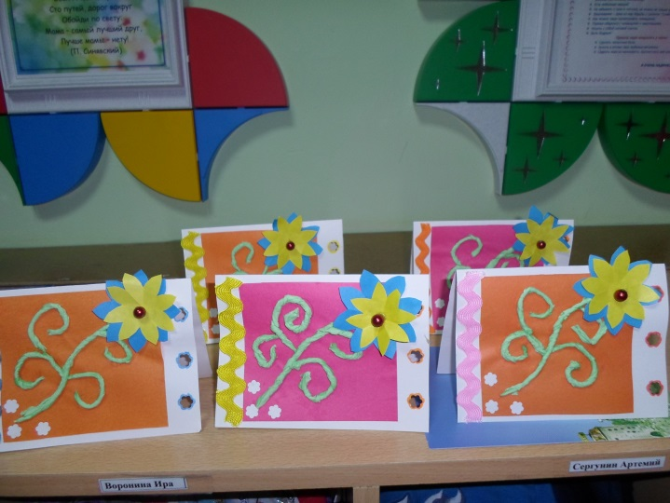
Работы в технике пейп-арт

Slide 15

Спасибо за внимание

